Slide 1


OneHand Player
2-5조 졸업작품 발표

Slide 2
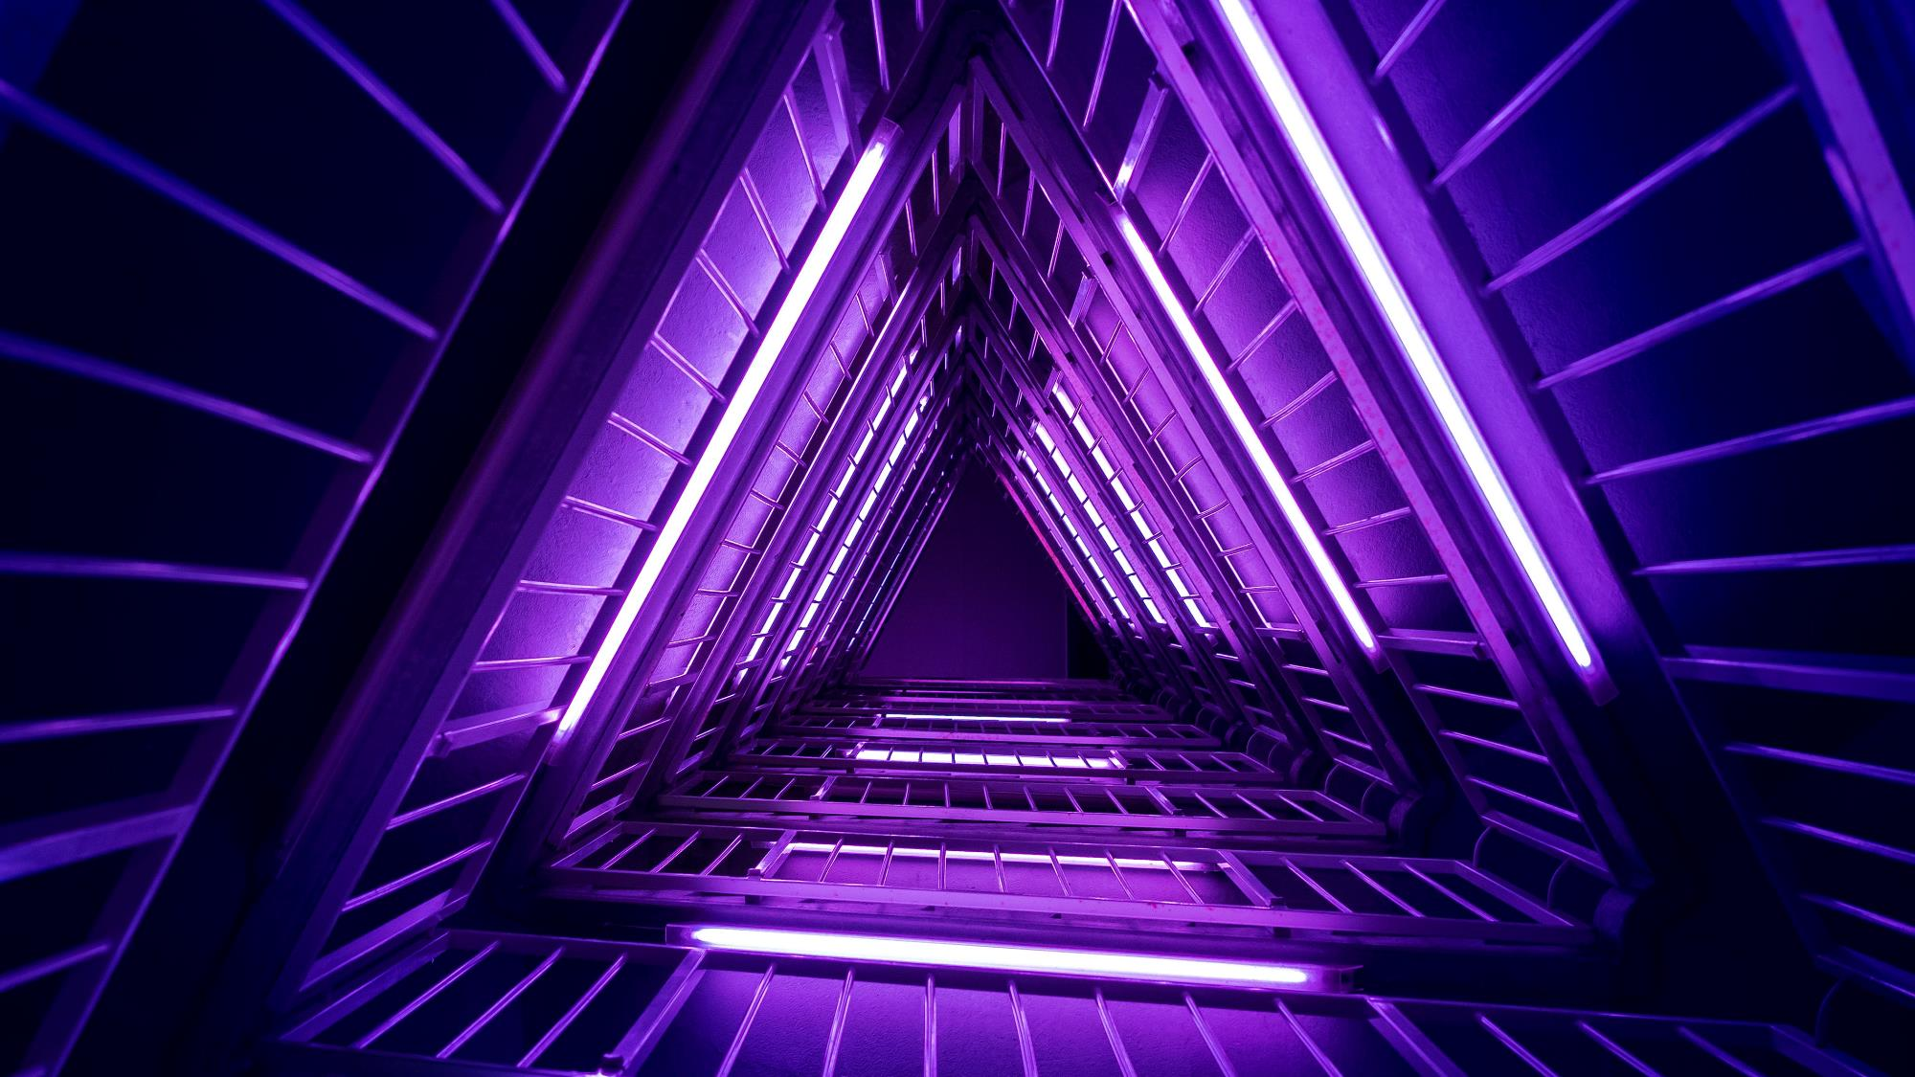
목차
1
팀 구성원 및 역할
2
프로젝트 개요
3
작품 설명
4
시연 영상

Slide 3

Part 1
팀 구성원 및 역할

Slide 4
Part 1
팀 구성원 및 역할
메인 개발자
201707080 신희찬
서브 개발자
201707074 김창규
디자인
201707054 안성호
기획 및 자료수집
201707053 이성덕
자료 관리
201707073 홍진욱
테스터
201807041 김동우

Slide 5
Part 2
프로젝트 개요

Slide 6
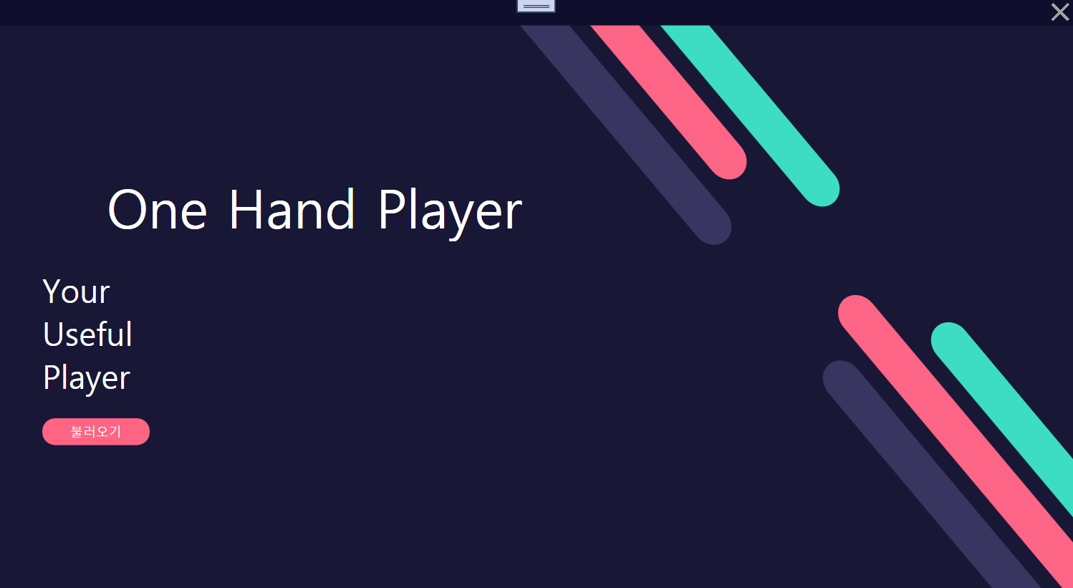
Part 2
프로젝트 개요
주제
미디어 플레이어
-OneHand Player-

Slide 7
Part 2
프로젝트 개요
개발 배경
- 영상 재생과 관련한 다양한 편의 기능 제공
- 영상의 소장 및 관리 용이
- 썸네일 등을 이용한 다양한 추가기능 제공

Slide 8



Part 2
프로젝트 개요
개발 환경
Visual Studio 2019

Slide 9
Part 2
프로젝트 개요
미디어 플레이어 기능
- 영상 재생 기능
- 영상 리스트 기능
마우스 컨트롤(시간&볼륨)
키보드 컨트롤(시간&볼륨)
화면 크기조절
반복 재생
전체화면 지원
영상 리스트에서 영상 검색기능 제공
하위 폴더들까지 관리
영상에 평점 부여 가능
이름or평점 순 정렬 가능
영상의 삭제 및 변경 용이
- 북마크 기능
- 기타 기능
시간 지정 저장
지정저장 해 놓은 시간대 플레이
영상 하나당 10개까지 지원
영상 썸네일 변경
기능 ON&OFF 지원
시간대별 썸네일 지원
등

Slide 10
Part 2
프로젝트 개요
기대 효과
- 마우스 조작만으로도 대부분의 기능 조작이 가능하여 편의성 UP
- 평점&북마크 기능으로 소장중인 영상들의 관리 용이
- 기능 ON&OFF를 이용하여 개인별 맞춤 기능
- 영상 리스트 지원으로 인한 영상 폴더 관리 용이
- 리스트내 검색기능으로 파일 수에 상관없이 찾기 쉬운 편리함
- 특정 시간대별 썸네일 지원 기능으로 해당 구간의 장면 미리알기 용이

Slide 11
Part 3
작품 설명

Slide 12
Part 3
작품 설명
플레이어 시작 화면
플레이어 실행시 보이는 화면
플레이어의 타이틀 화면
별다른 기능 x
어두운 색상으로 시야보호
해당 불러오기 버튼을 통하여 홈 폴더를 불러올수 있음

Slide 13
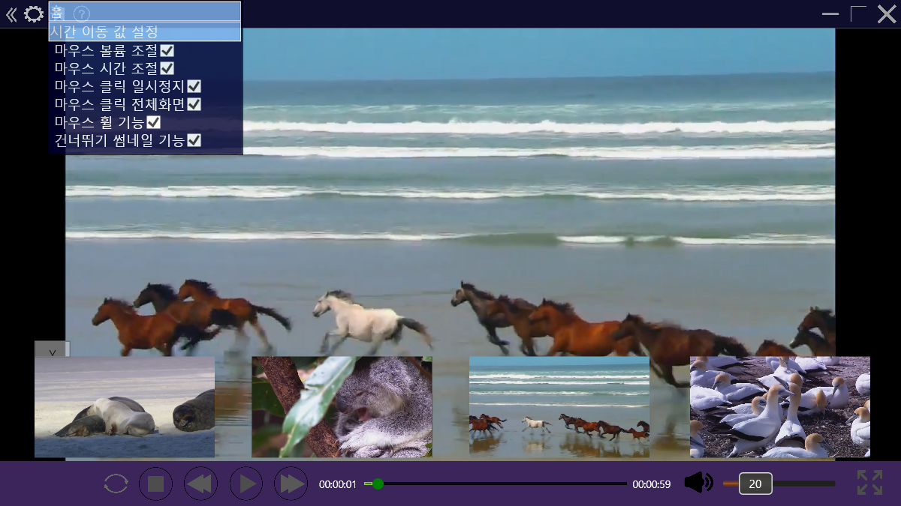
Part 3
작품 설명
플레이어 재생 화면 .1
플레이어 재생 화면 .1
체크 박스를 이용하여 기능들의 ON&OFF를 설정
플레이어가 기본적으로 재생되는 공간
흔히 플레이어하면 떠오르는 화면
대부분의 기능들이 동작하는 곳
특정 시간대 썸네일 띄움

Slide 14
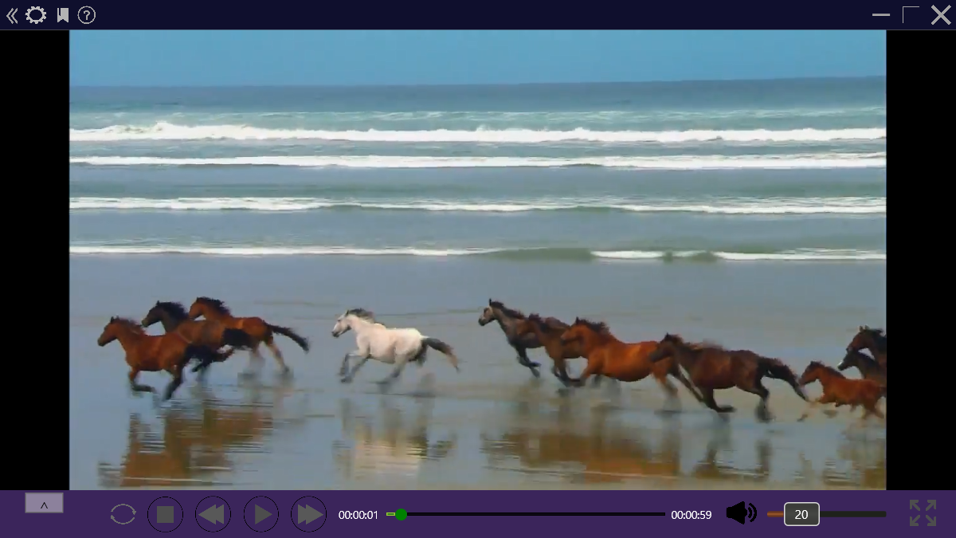
Part 3
작품 설명
플레이어 재생 화면 .2
플레이어 재생 화면 .2
화면에서 마우스드래그 기능 이용가능
화면에서 키보드 기능 이용가능
해당 영역 상하 드래그
-볼륨조절기능-
해당 영역 좌우 드래그
-시간조절기능-

Slide 15
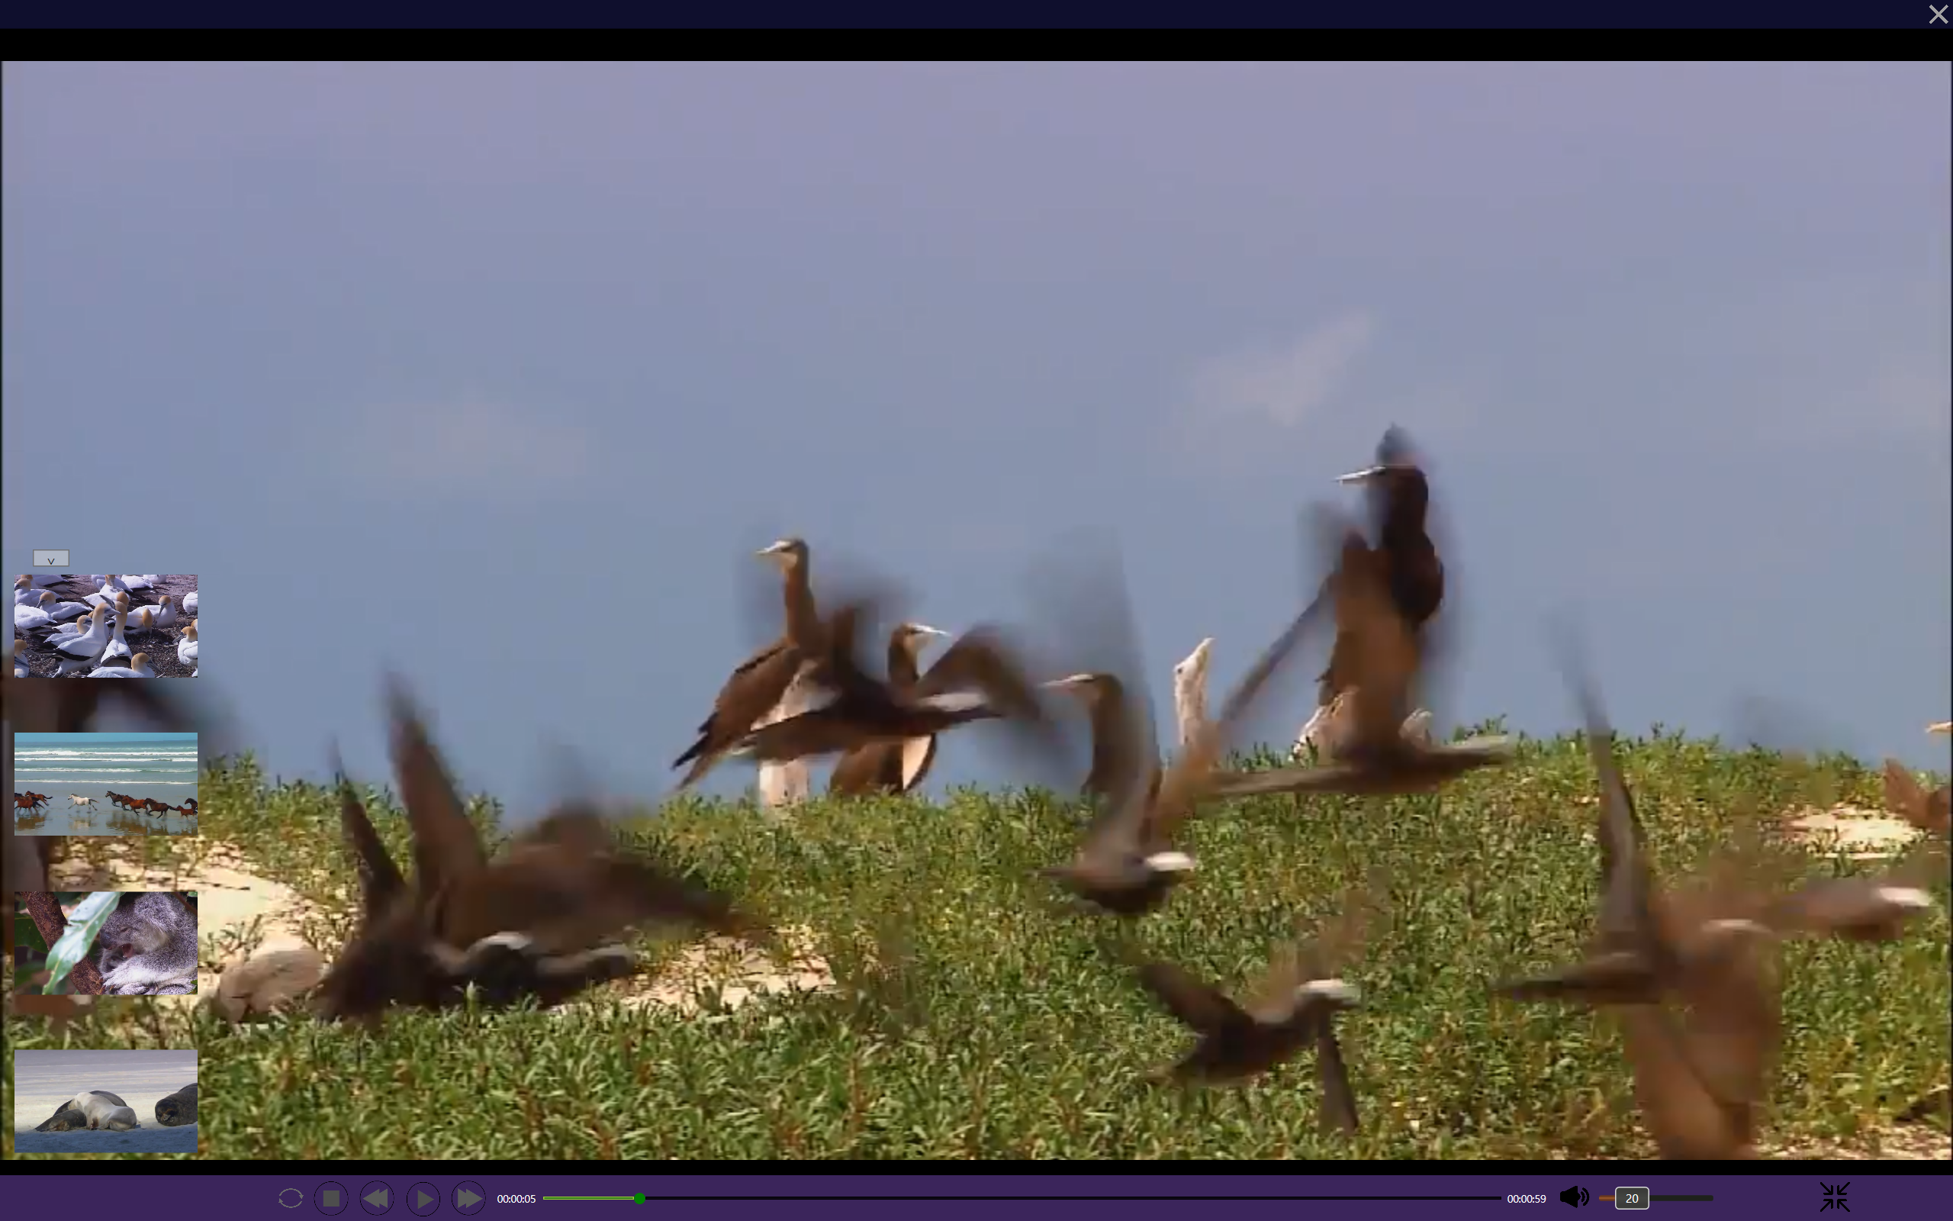
Part 3
작품 설명
전체 화면 재생
특정 시간대 썸네일 띄움
전체 화면 재생
상단바와 하단바는 기본적으로 숨김
마우스 이동시 상/하단바 보임
기능은 기본재생화면과 큰 차이 X
해당 영역 상하 드래그
-볼륨조절기능-
해당 영역 좌우 드래그
-시간조절기능-

Slide 16
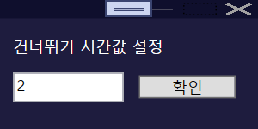
Part 3
작품 설명
건너뛰기 시간 조절 화면
건너뛰기 시간 조절 화면
건너뛰는 시간값 조절이 가능한 소형 화면
기본화면 / 전체화면 모두 동일하게 띄워짐
건너뛰어지는 시간은 초 단위
건너뛰기 기능 이용법
-마우스 휠드래그 , 키보드 좌우클릭-

Slide 17
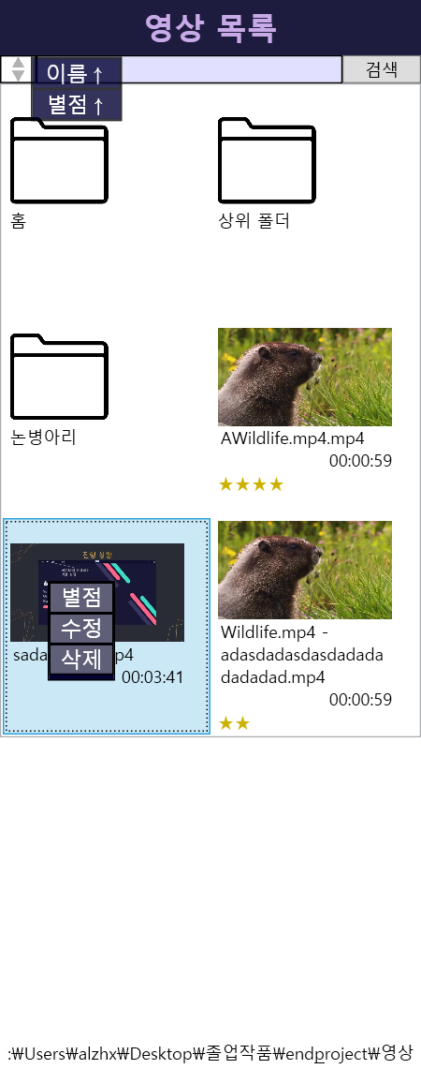
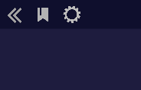
Part 3
작품 설명
영상 리스트 화면
영상 리스트 화면
상단바 좌측의 버튼으로 활성&숨김
해당 폴더의 파일과 폴더를 불러옴
영상 더블클릭시 영상 재생
영상 우클릭시 기능 지원
영상 정렬 기능
영상 검색 기능
플레이어 좌측 상단바
홈 폴더의 파일&폴더 불러오기

Slide 18
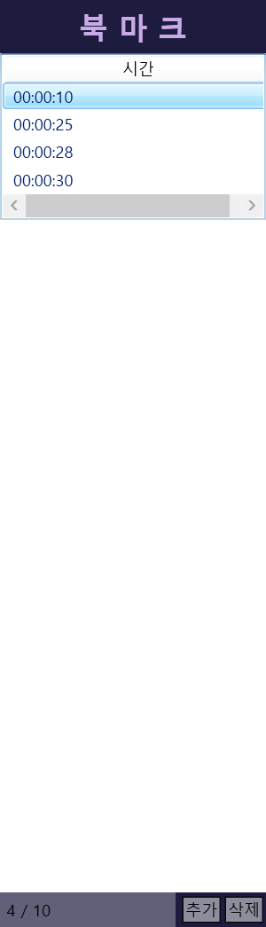
Part 3
작품 설명
영상 북마크 화면
영상 북마크 화면
상단바 좌측의 버튼으로 활성&숨김
재생중인 영상의 저장시간 불러옴
시간의 추가 및 삭제 기능
영상별로 최대 10개까지 저장가능
더블 클릭 시 해당 시간으로 바로 이동
초단위 저장
플레이어 좌측 상단바
재생 중인 영상의 북마크

Slide 19
Part 4
시연 영상

Slide 20

Part 4
시연 영상

Slide 21

감사합니다

